Slide 1
Ôn tập 2024

Slide 2
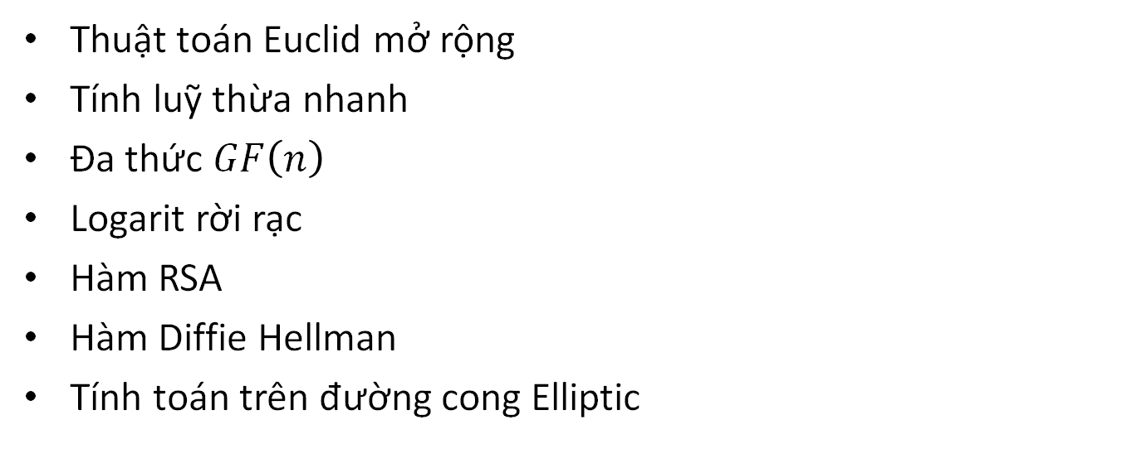

Số học Tính toán trên $ℤ_{p}$ và $GF\left(n\right)$ và đường cong Elliptic
Thuật toán Euclid mở rộng
Tính luỹ thừa nhanh
Đa thức $GF\left(n\right)$
Logarit rời rạc
Hàm RSA
Hàm Diffie Hellman
Tính toán trên đường cong Elliptic

Slide 3
Mật mã Khoá công khai
Trao đổi khoá Diffie Hellman
Hệ mật RSA
Hệ mật ElGama
An toàn ngữ nghĩa

Slide 4
Mật mã khoá đối xứng
Stream cipher và One Time Pad
LFSR
CTR và CBC mode
An toàn tuyệt đối
An toàn ngữ nghĩa

Slide 5
MAC và hàm băm
Tính an toàn của MAC
Tính kháng xung đột của hàm băm

Slide 6
Chữ ký số
Chữ ký RSA
Chữ ký ElGama
Tính an toàn

Slide 7
Giao thức định danh
Direct: passwords (properly salted and hashed)
Eavesdropping attacks: One time passwords; SecurID: secret vk, unbounded logins; S/Key: public vk, bounded logins
Active attacks: challenge-response

